Slide 1
UUV Fejlesztés
Készítette: Albert Dávid
Konzulens: Dr. Kozlovszky Miklós

Slide 2
Célja
Vállalati hálózati környezet és IT rendszereink biztonságának ellenőrzése
Munkaállomások, szerverek és azok operációs rendszereinek és hálózati eszközeinek ellenőrzése
Szabályozási keret
NIST SP 800-53r5
RA-5 Sebezhetőségek monitorozása és szkennelése
Kontrollkövetelmények:
A rendszer időközönként végezzen el sebezhetőségi vizsgálatot
Sebezhetőségvizsgáló eszközök és technikák alkalmazása
Sebezhetőségvizsgáló jelentések és biztonsági ellenőrzési eredmények elemzése
A sebezhetőségek jogos orvoslása a szervezeti kockázatelemzésnek megfelelően
Információ megosztása a sebezhetőségfigyelési folyamatból és az ellenőrzési értékelésekből
2023.12.01
1/
Notes:
f, Sebezhetőségfigyelő eszközök alkalmazása, amelyek lehetővé teszik a vizsgálandó sebezhetőségek gyors frissítését

Slide 3
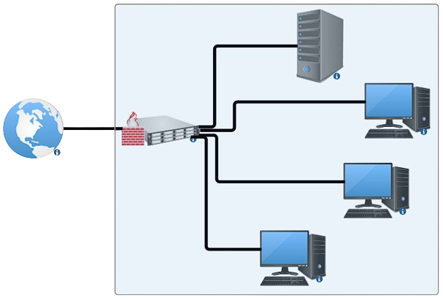
Az auditált terület
Vizsgálat szempontjai:
A hálózati topológia és infrastruktúra elemzése.
Az IT környezetben meglévő aktív és passzív hálózati eszközök azonosítása.
A rendszer komponenseinek sérülékenységi vizsgálata.
Biztonsági incidensek és események felülvizsgálata.
Ubuntu server
OPNsense tűzfal VM, amely a hálózati forgalom központi ellenőrző pontjaként funkcionál.
Ubuntu szerver VM, amely különféle, oktatási célokat szolgáló sebezhetőségeket tartalmaz.
Ubuntu kliens VM-ek, amelyek tipikus végfelhasználói munkaállomásokat szimbolizál a produkciós környezetben.
Kali Linux VM, amely a hálózati sebezhetőségek szkenneléséért és az auditálási folyamatokért felelős.
OPNsense
Target client 1
Target client 2
Kali
192.168.1.0/24
2023.12.01
2/

Slide 4
A vizsgálat szempontjai
Az összes aktív hálózati eszköz és alkalmazás azonosítása.
A hálózati eszközök jogosultsági szintjeinek ellenőrzése.
Az operációs rendszerek verziószámának és frissítési állapotának ellenőrzése.
Gyenge vagy alapértelmezett jelszavak tesztelése SSH és FTP szolgáltatások esetében.
Nyilvánosan elérhető webes alkalmazás szoláltatások, telepítők vizsgálata.
Az adatátviteli protokollok és kriptográfiai beállítások, mint például TLS és MAC algoritmusok felülvizsgálata.
2023.12.01
3/

Slide 5



Felhasznált eszközök
OpenVAS
NVT (Network Vulnerability Tests): 133 452
CVE (Common Vulnerabilities and Exposures): 231 111
Nmap
Hydra
2023.12.01
4/
Notes:
National Vulnerability Database (NVD) organized by NIST
NVT: Szkript a tesztekhez
CVE: nyilvános adatbázis sérülékenységek standard azonosítójával

Slide 6
Sérülékenységek
Operációs rendszer élettartamának lejárata (CVSS 10)
OpenSSH távoli kódvégrehajtási (RCE) sebezhetőségek (CVSS 9.8)
WordPress sebezhetőségek (CVSS 9.8)
SSH szolgáltatás gyenge hitelesítési módszerei (CVSS 7.8)
Samba ZeroLogon sebezhetősége (CVSS 10)
CVSS - Common Vulnerability Scoring System
2023.12.01
5/
Notes:
Samba ebben a rendszerben csupán egyszerű fájlmegosztóként funkcionál, és nem controller.
A ZeroLogon sebezhetőség elsősorban az Active Directory Domain Services-t futtató Windows szervereket érinti
WordPress – régi verzió, Remote Code Execution

Slide 7
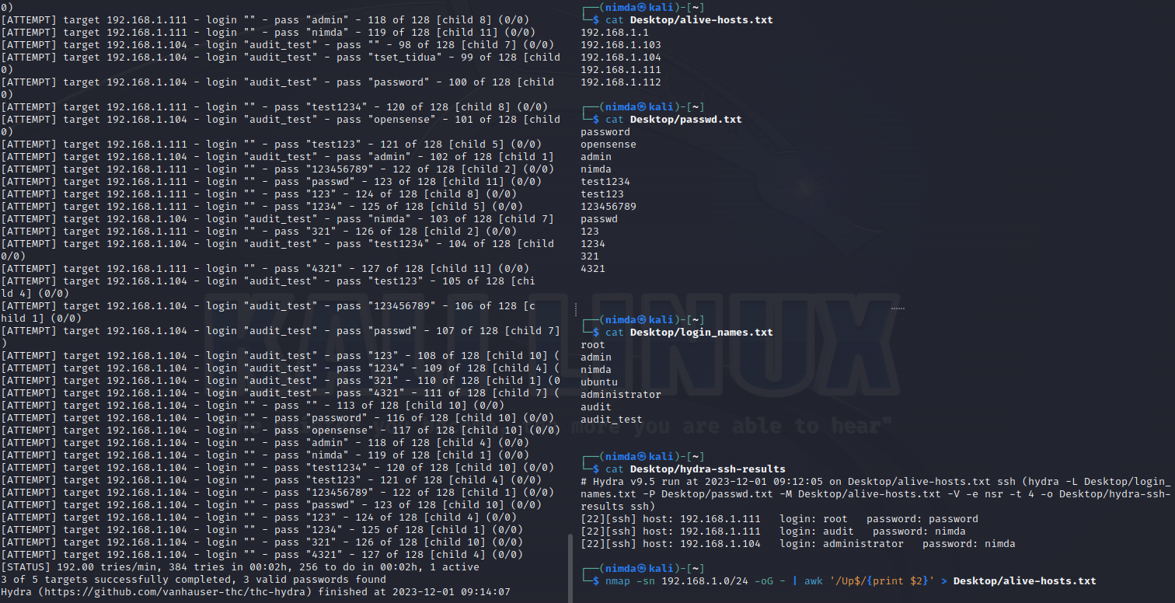
2023.12.01
6/

Slide 9
Akcióterv
Azonnali beavatkozások: A legmagasabb kockázati szintű sérülékenységek sürgős kezelése
Folyamatos monitorozás és adatkezelés: Az "LLK-BAP-2023" policyben foglaltak megvalósítása, biztonsági incidensek hosszú távú követése és elemzése.
Sebezhetőségvizsgálatok gyakoriságának növelése: A jelenlegi kéthavi egy alkalomról heti szintű vizsgálatra való áttérés a "Kiberbiztonsági Felülvizsgálati és Monitoring Policy" előírásainak megfelelően.
Közép- és hosszú távú intézkedések: A biztonsági infrastruktúra és protokollok folyamatos fejlesztése, a munkatársak biztonsági tudatosságának növelése.
Felelősség és határidők meghatározása: A feladatokért felelős személyek, határidők és szükséges erőforrások meghatározása
2023.12.01
/
Notes:
LLK-BAP-2023 - előírja a biztonsági incidensekkel kapcsolatos adatok tárolását és archiválását
(Log leves kft Biztonsági Adatkezelési Policy)

Slide 11
Köszönjük a figyelmet!

